Slide 1
AİR STRONG KOMPRESÖR
LUPAMAT KOMPRESÖR YETKİLİ SERVİS VE BAYİİ

Slide 2
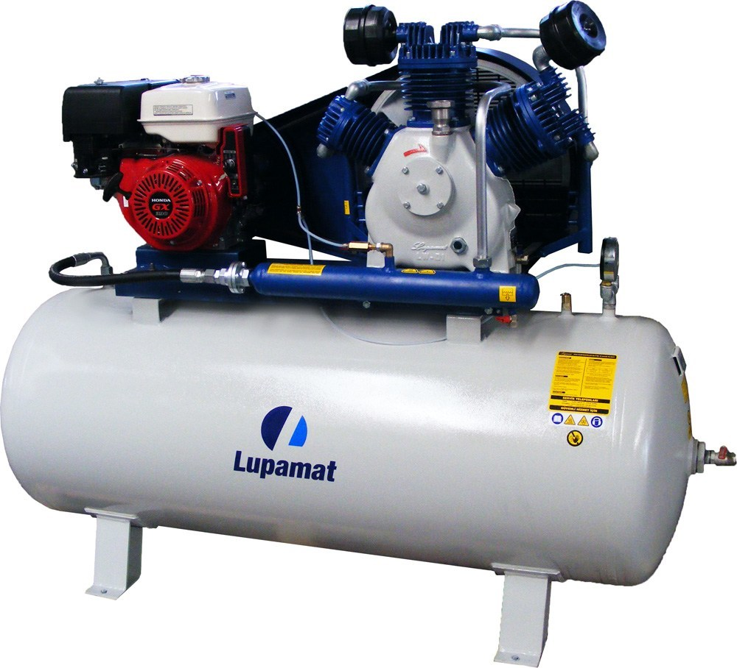

Slide 3
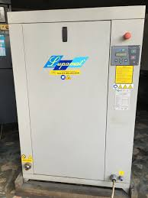

Slide 4
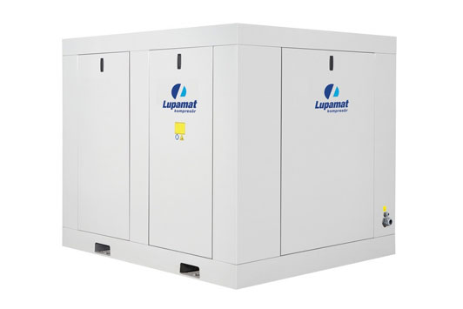
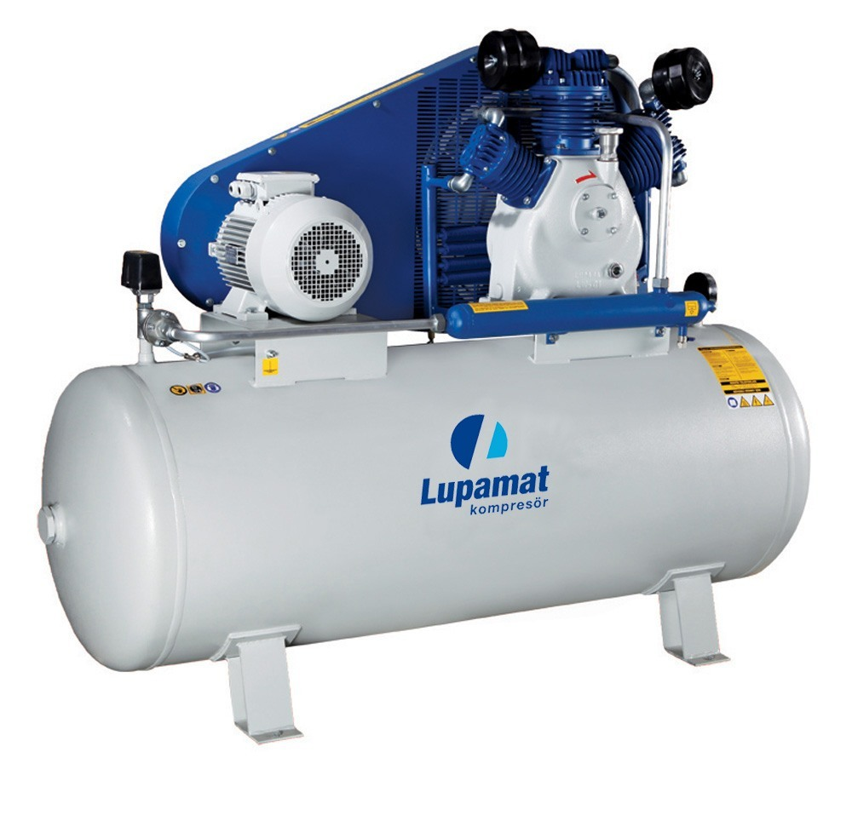

Slide 7
